Slide 1
Configuration des macros
de découpage

Slide 2
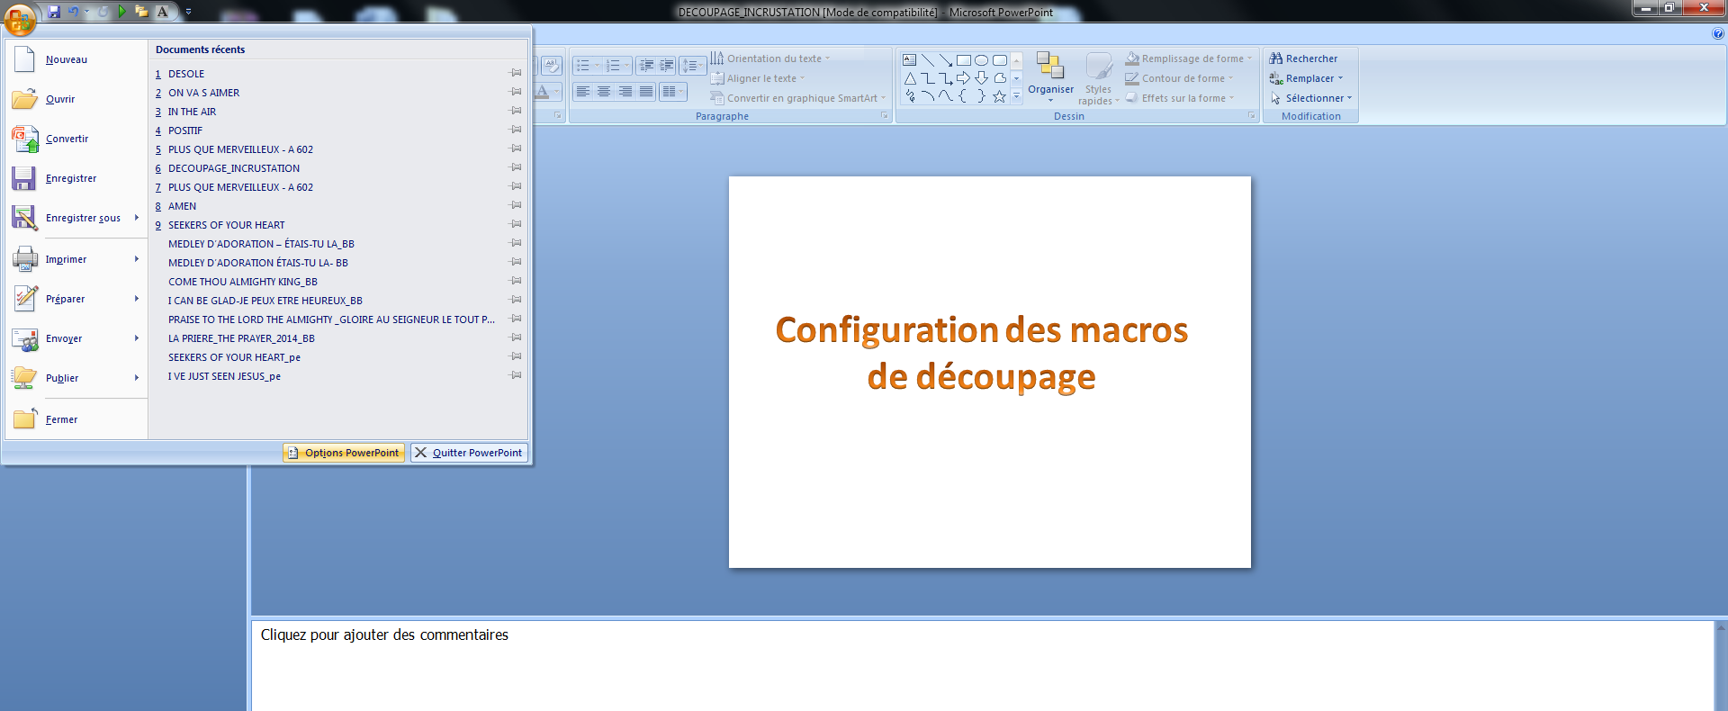
1
Cliquer sur Fichier
2
Cliquer « Option power point »

Slide 3
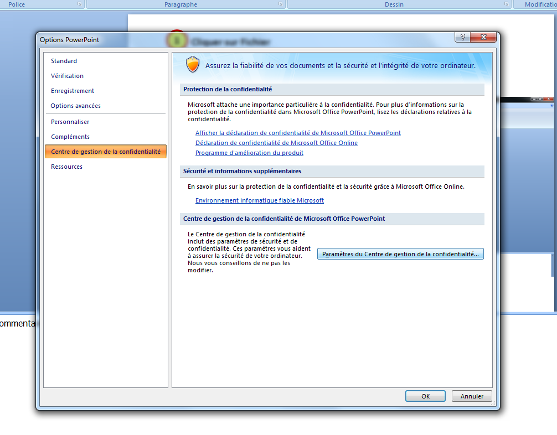
3
Cliquer sur Centre de gestion de confidentialité
4
Cliquer sur Paramètre du Centre
de gestion de confidentialité…

Slide 4
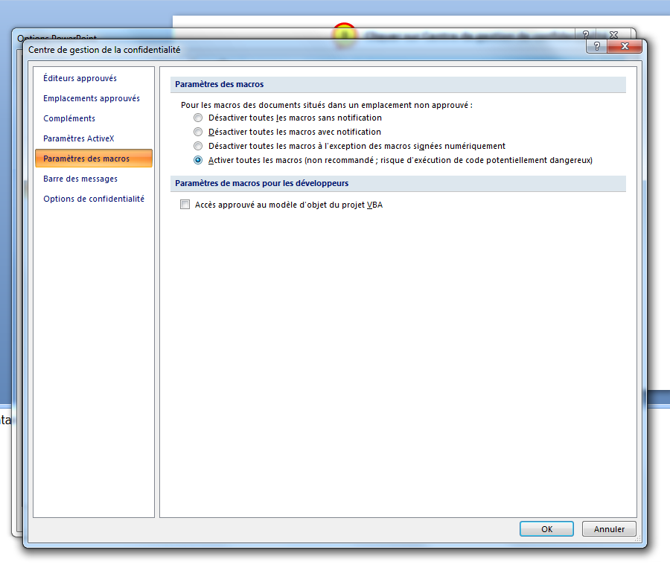
5
Cliquer sur
« Activer toutes les macros… »
6
Cliquer sur « OK »

Slide 5
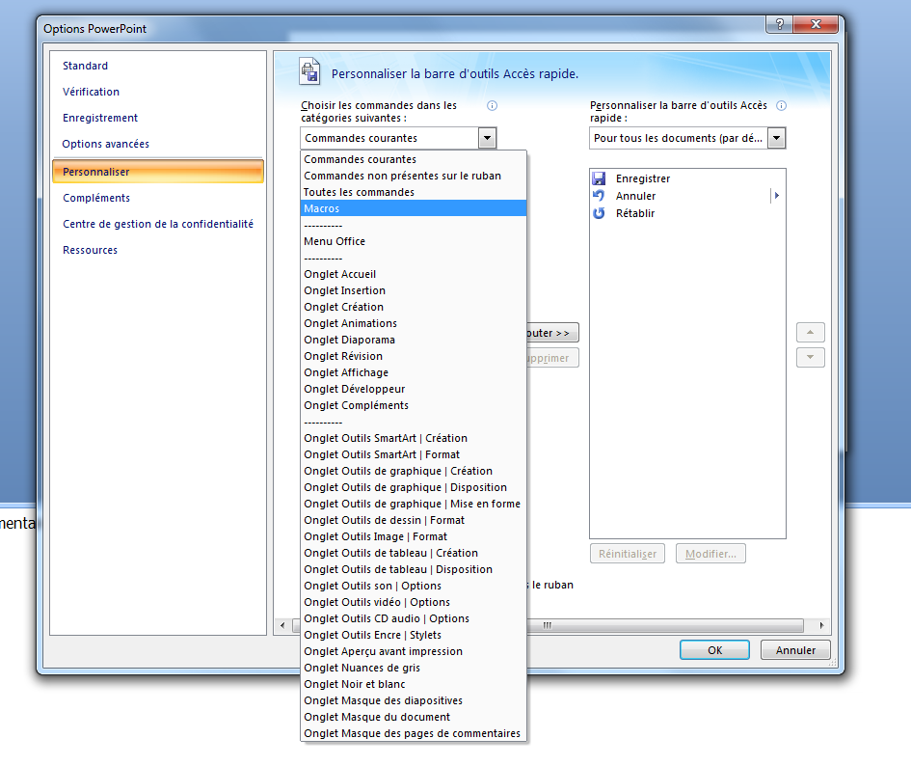
7
Cliquer sur « Personnaliser »
8
Cliquer liste déroulante
(petite flèche)
9
Sélectionner
« macro »

Slide 6
